Slide 1


Číslo projektu: CZ.1.07/1.4.00/21.3811
Název DUM: Možnosti úprav fotografie
Číslo DUM: III/2/VT/2/3/49
Vzdělávací předmět: Výpočetní technika
Tematická oblast: Počítačová fotografie
Autor: Radek Mareška
Anotace: Žák se seznámí s úpravou fotografie – pozadí, ostrost…
Klíčová slova: fotografie, úprava, pozadí, ostrost
Metodické pokyny: PC, DTP, metodické pokyny jsou součástí materiálu.
Druh učebního materiálu: Prezentace doplněná screenshoty a úkoly.
Druh interaktivity: Kombinovaná
Cílová skupina: Žák 4. – 6. ročníku
Datum vzniku DUM: 14.4.2013

Slide 2
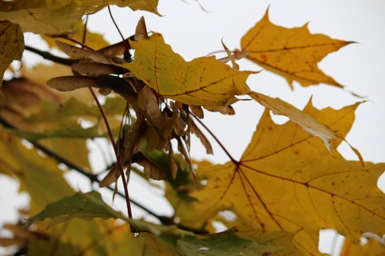
MOŽNOSTI ÚPRAV FOTOGRAFIE
1
Snahou úprav fotografie je její vylepšení.
Pomocí nástrojů grafického editoru je možné odstraňovat nedostatky během fotografování. Ostrost, světlost a teplota barev jsou jen základní možnosti pro naše úpravy.
Pozadí fotografie
Barvu oblohy můžeme obarvit.
Zaostřeno na objekt na snímku
Zaostřený objekt se nachází v tzv. hloubce ostrosti. Objekty, které jsou stejně vzdálené, budou na snímku ostré.
Neostré objekty
Objekty, které jsou viditelně rozmazané, jsou za nebo před nastavenou hloubkou ostrosti, protože jsme fotoaparátem zaostřili na jiný cíl snímku.
2
1
3
2
3
Na fotografii je zaostřeno na dvounažky javoru.
V bitmapovém editoru zkusíme několikrát barevně doladit snímek.
Na snímku je větev javoru v arboretu školy. Snímek je vyfocen digitální zrcadlovkou.

Slide 3
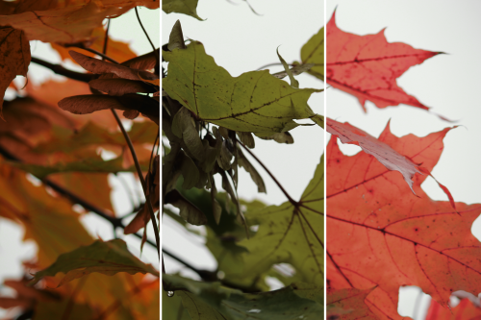
MOŽNOSTI ÚPRAV FOTOGRAFIE
Nástroj Mapa odstínu
Pomocí tohoto nástroje jsme provedli záměnu barev na každé třetině snímku. Tento nástroj je velice silný a měli bychom ho používat velice opatrně.
1
První část snímku
Záměna žluté za hnědou a tím zvýrazněny krásné barvy podzimu.
Druhá část snímku
Záměna žluté za zelenou a snímek vypadá chladněji.
Třetí část snímku
Záměna žluté za červenou a výsledkem je vesele a příjemně
laděný snímek.
2
1
2
3
3
V nástroji Mapy odstínu jsou také posuvná měřítka ovládání nasycenosti barev a jasu. Pomocí změn těchto měřítek můžeme měnit intenzitu tohoto barevného efektu.

Slide 4

MOŽNOSTI ÚPRAV FOTOGRAFIE
Závěrečný úkol
1. Vyber si z fotogalerie školy fotografii s tématem přírody.
2. V bitmapovém editoru ji zkus změnit do barev jara.
3. V bitmapovém editoru ji zkus změnit do barev léta.
V bitmapovém editoru ji zkus změnit do barev podzimu.
Všechny tři výsledné snímky ulož na svou Plochu.

